Slide 1
আজকের ক্লাসে সবাইকে শুভেচ্ছা ও স্বাগতম

Slide 2
স্বা
গ
ত
ম
মানছুরা আক্তার
প্রভাষকঃসমাজ বিজ্ঞান
নূরুল আমিন মজুমদার ডিগ্রী কলেজ।

Slide 3
পরিচিতি
মানছুরা আক্তার
প্রভাষকঃসমাজ বিজ্ঞান
নূরুল আমিন মজুমদার ডিগ্রী কলেজ,
মোবাইলঃ ০১৭১৭৬৮৪৪৫৩
email:mansura akter@gmail.com

Slide 4
পাঠ পরিচিতি
শ্রেণী : দ্বাদশ
বিষয় : সমাজবিজ্ঞান দ্বিতীয় পত্র
অধ্যায় :চতুর্থ
পাঠ: ১ ও ২।

Slide 5
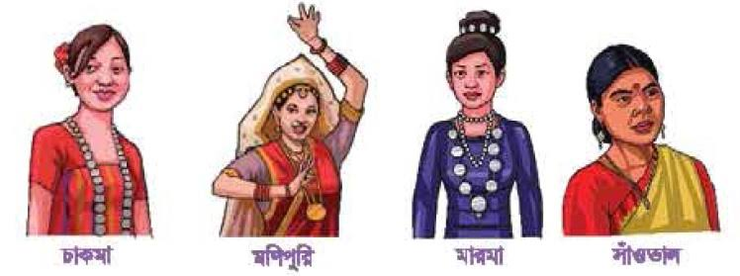
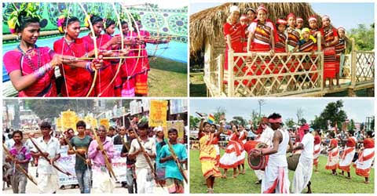
নিচের ছবিগুলো লক্ষ্য করো

Slide 6
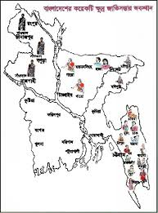
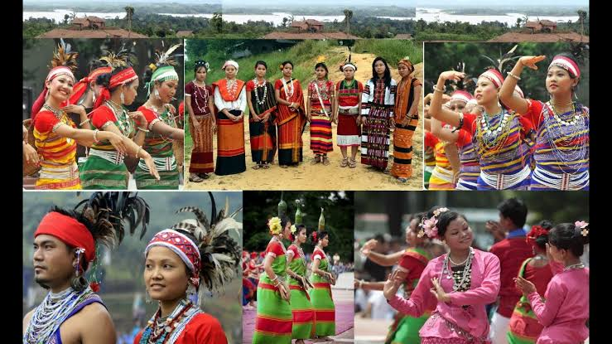
আজকের পাঠ
নৃগোষ্ঠীর ধারণা।

Slide 7
এই পাঠ শেষে শিক্ষার্থীরা …….
নৃগোষ্ঠী সম্পর্কে ধারণা লাভ করতে পারবে।
নৃগোষ্ঠী সম্পর্কে বিভিন্ন সমাজ বিজ্ঞানীদের মতামত জানতে পারবে।
নৃগোষ্ঠীর বৈশিষ্ট্যে সম্পর্কে ব্যাখ্যা বিশ্লেষণ করতে পারবে।
জাতি ও নৃগোষ্ঠীর মধ্যকার পার্থক্য নিরূপণ করতে পারবে।

Slide 8
নৃগোষ্ঠীর ধারণা: (Concept Of Race)
নৃগোষ্ঠীর ইংরেজি প্রতিশব্দ ‘Race’।’নৃ’ শব্দের অর্থ হলো ‘মানুষ’ এবং ‘গোষ্ঠী’ অর্থ হলো ‘সামাজিক দল ‘অর্থাৎ নৃগোষ্ঠী বলতে মানুষের বিভিন্ন গোষ্ঠী বা সামাজিক দলকে বুঝানো হয়। প্রতিটি মানুষই কোনো না কোনো নৃ-গোষ্ঠীর সদস্য ।বাংলাদেশ বাঙালির পাশাপাশি অনাদিকাল ধরে বসবাস করছে অসংখ্য ক্ষুদ্র জাতিসত্তা ।এসব জাতিসত্তার মধ্যে রয়েছে চাকমা ,গারো, সাঁওতাল ,খাসিয়া, মণিপুরী ,রাখাইন ,হাজং প্রমুখ ।এসব নৃগোষ্ঠীএকে অপরের থেকে আলাদা। তাদের রয়েছে পৃথক নৃগোষ্ঠীর সদস্যপদ,সামাজিক স্বীকৃতি, পৃথক চিন্তা-চেতনা ,পৃথক দৈহিক বৈশিষ্ট্য ভাব বিনিময়ের আলাদা মাধ্যম ইত্যাদি।

Slide 9
নৃগোষ্ঠীর সংজ্ঞা:
সাধারণ অর্থে নৃগোষ্ঠী বলতে বুঝায় এমন একটি জনসমষ্টি যাদের মধ্যে দৈহিক, মানসিক ও আবেগগত মিল রয়েছে মূলত নৃগোষ্ঠী বলতে বংশপরম্পরায় গড়ে ওঠা এমন এক জনসমষ্টিকে বোঝায় যারা একটি নির্দিষ্ট অঞ্চলে বাস করে ,একটি নির্দিষ্ট ভাষায় কথা বলে এবং নিজেদের মধ্যে আবেগগত ঐক্য অনুভব করে।

Slide 10
বিভিন্ন সমাজবিজ্ঞানী বিভিন্নভাবে নৃগোষ্ঠীর সংজ্ঞা প্রদান করেছেন নিচে তা উল্লেখ করা হলো:
সমাজবিজ্ঞানী Schaefer তাঁর ‘Sociology’গ্রন্থে নৃগোষ্ঠী(Race)-এর সংজ্ঞায় বলেন, ‘নৃগোষ্ঠী হলো একটি দল যারা অন্যদের থেকে আবশ্যিক শারীরিক ভিন্নতার জন্য আলাদা।’

Slide 11
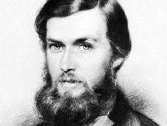
E.B.Tylor
E.B.Tylor তাঁর ‘Dictionary Of Anthropology’-তে নৃগোষ্ঠী (Race)-এর সংজ্ঞায় বলেন, নৃগোষ্ঠী হলো মানব জাতির একটি প্রধান বিভাগ যাদের স্বাতন্ত্র্যসূচক এবং বংশগতিতে বহনযোগী দৈহিক বৈশিষ্ট্যাবলী রয়েছে।

Slide 12
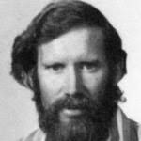
নৃবিজ্ঞানী কিসিং
নিউজিল্যান্ডের সামাজিক নৃবিজ্ঞানী কিসিং তার ‘Cultural Anthropology'গ্ৰন্থে নৃগোষ্ঠীর সংজ্ঞায় বলেন, নৃগোষ্ঠী হচ্ছে এমন জনগোষ্ঠী যারা ভৌগলিক কারণে একটু পৃথক এবং বংশানুক্রমিকভাবে একই প্রজাতির।

Slide 13
দৈহিক বৈশিষ্ট্যের পার্থক্যের ভিত্তিতে সমগ্র মানবজাতিকে চারটি নৃগোষ্ঠীর আওতায় ফেলা হয় । আর এ চারটি বৃহৎ নৃগোষ্ঠী হলো-
নৃগোষ্ঠীর বৈশিষ্ট্য:
১. ককেশীয় বা শ্বেতকায়
২. মঙ্গোলীয়
৩. নিগ্রো বা কৃষ্ণকায়
৪. অস্ট্রালয়েড

Slide 14
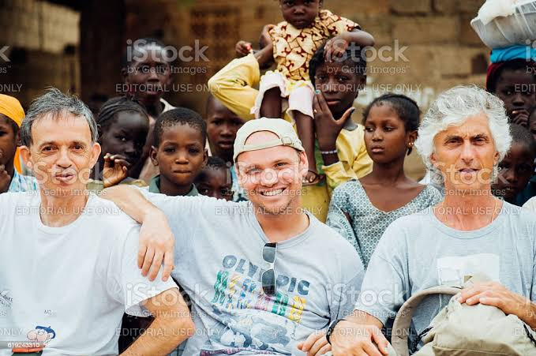
ককেশীয়:
ককেশীয় দের বাসস্থান প্রধানত ইউরোপ-আমেরিকা উত্তর আফ্রিকা মধ্যপ্রাচ্য এবং দক্ষিণ এশিয়ার কিছু অঞ্চলে।ককেশীয়দের গায়ের চামড়া সাদা, চুল কোঁকড়ানো ,দেহ লোমাবৃত,নাক পাতলা ও উন্নত ,ঠোঁট পাতলা।

Slide 15
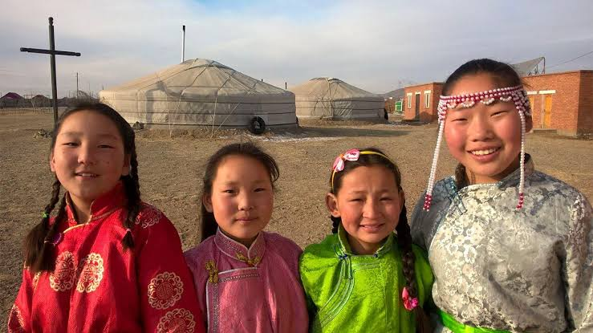
মঙ্গোলীয়:
এদের গায়ের রং পীতবর্ণ থেকে উজ্জ্বল শ্যামলা হয়ে থাকে। এদের চুল কালো বা খুব গাঢ় বাদামী, কালো বা বাদামী চোখ ,নাক মোটা এবং কিছুটা উন্নত হয়। মঙ্গোলীয় মানুষ মধ্য, উত্তর এবং পূর্ব এশয়া, দক্ষিণ-পূর্ব এশিয়া ,উত্তর ও দক্ষিণ আমেরিকার কিছু অঞ্চলে বাস করে।

Slide 16
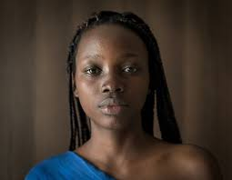
নিগ্রোয়েড:
নিগ্রোদের মধ্যে পড়ে আফ্রিকান এবং সমুদ্র তীরবর্তী অঞ্চলে নিগ্রো ও নেগ্ৰিটোরা।এদের গায়ের রং কালো, চুল পশমি এবং নাক প্রশস্ত। গায়ে পাতলা চুল লক্ষনীয়। আফ্রিকা ,সাহারা মরুভূমির দক্ষিণে এবং মেলানেশিয়ায় নিগ্রোদের প্রধান আবাসস্থল।

Slide 17
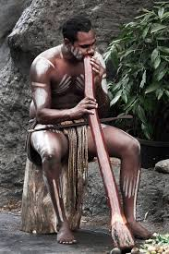
অস্ট্রেলীয়:
ইন্দো - অস্ট্রেলীয়ও জাপানের আইনুদের এই শ্রেণীতে ফেলা হয়। এদের মাথার চুল ঢেউ খেলানো, গায়ে প্রচুর লোম, লম্বা মাথা, প্রশস্ত নাক, কালো বাদামি গায়ের রং এবং উচ্চতা মধ্যম আকৃতির।

Slide 18
একক কাজ
নৃগোষ্ঠী কি?

Slide 19
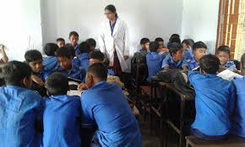
দলগত কাজ
পাঠের আলোচনার আলোকে নৃগোষ্ঠীর বৈশিষ্ট্য চিহ্নিত কর।

Slide 20
বাড়ির কাজ
জাতি ও নৃগোষ্ঠীর মধ্যকার পার্থক্য নিরূপণ করো।

Slide 21
ধন্যবাদ

